Slide 1
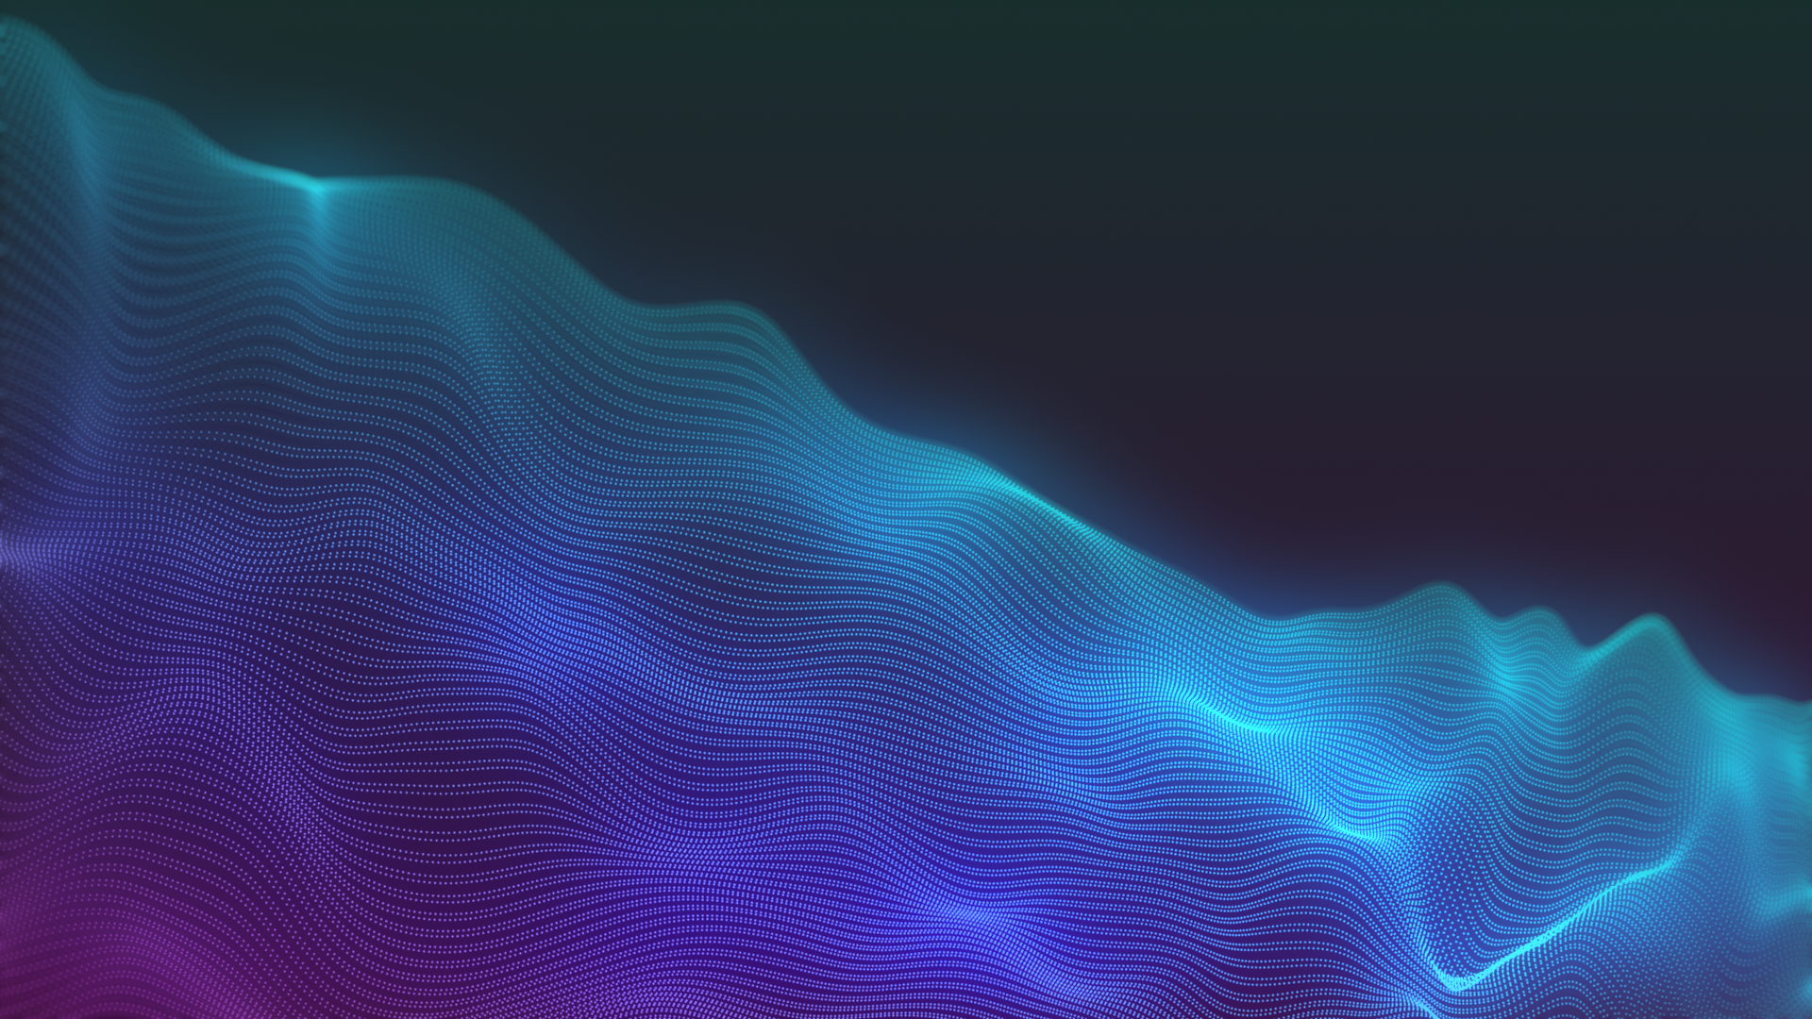


Marcella Maria, Pedro Maia e Larissa Beatriz
Home
About
Content
Others
ARQUITETURA
MODEL-VIEW-VIEWMODEL
VER MAIS

Slide 2

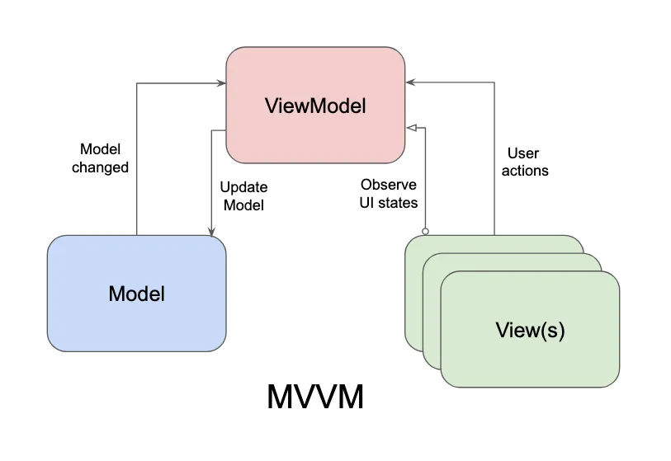
Marcella Maria, Pedro Maia e Larissa Beatriz
Home
About
Content
Others
SOBRE A
ARQUITETURA
O MVVM foi criado por John Gossman em 2005 para ser usado com o Windows Presentation Foundation (WPF) da Microsoft. Ele é uma evolução da arquitetura MVC (Model-View-Controller), criada para resolver alguns desafios específicos de aplicações com interfaces gráficas complexas.

Slide 3
Marcella Maria, Pedro Maia e Larissa Beatriz
Home
About
Content
Others
FUNDAMENTOS DA
ARQUITETURA
MODEL
VIEW
VIEWMODEL
Responsável pela lógica de negócios e gerenciamento de dados.
Atua como uma ponte entre o Model e a View.
Refere-se à interface do usuário.

Slide 4

Marcella Maria, Pedro Maia e Larissa Beatriz
Home
About
Content
Others
COM QUAL
FACILITAR A MANUTENÇÃO
PROPÓSITO?
TESTABILIDADE
O principal propósito do MVVM é a separação de responsabilidades entre as camadas da aplicação.
REUTILIZAÇÃO DE CÓDIGO

Slide 5
Marcella Maria, Pedro Maia e Larissa Beatriz
Home
About
Content
Others
COMPLEXIDADE NA INTERFACE
MANUTENÇÃO DE CÓDIGO
BINDING DE DADOS
QUAIS PROBLEMAS A ARQUITETURA
RESOLVE?

Slide 6

Marcella Maria, Pedro Maia e Larissa Beatriz
Home
About
Content
Others
ANDROID
KOTLIN
No desenvolvimento de apps Android, o MVVM é frequentemente usado com ferramentas como LiveData e ViewModel (da arquitetura Jetpack), que facilitam a atualização automática da interface com base em mudanças nos dados.

Slide 7

Marcella Maria, Pedro Maia e Larissa Beatriz
Home
About
Content
Others
WINDOWS PRESENTATION FOUNDATION
WPS
O WPF é um dos principais ambientes onde o MVVM foi concebido. O binding de dados no WPF permite que a View se atualize automaticamente conforme o ViewModel é modificado, simplificando o desenvolvimento de interfaces gráficas avançadas.

Slide 8
Marcella Maria, Pedro Maia e Larissa Beatriz
Home
About
Content
Others
CURVA DE APRENDIZADO
CONFIG. INICIAL COMPLEXA
MANTER A SEPARAÇÃO CLARA
QUAIS PROBLEMAS A ARQUITETURA
PERSISTE?

Slide 9
Marcella Maria, Pedro Maia e Larissa Beatriz
Home
About
Content
Others
MUITO
OBRIGADO

